Slide 1
FPGAボードとBluetooth通信を行うAndroidアプリで操作する自動車の制作 最終発表
122931B 木村 駿

Slide 2
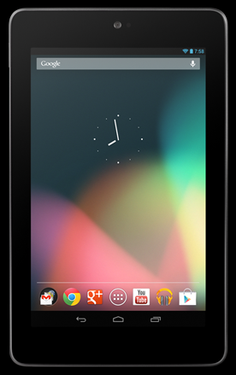
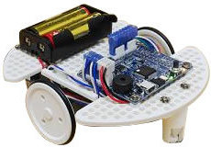
計画時のシステム構成
信号を送信
アプリ操作
モーター制御により動作
Bluetooth

Slide 3
使用機器
自動車部分
ビュートローバー ×１
PmodBT2 (Bluetoothデバイス)×１
PmodHB3 (モーターデバイス) ×２
BASYS2 (FPGAボート) ×１
Android端末
SH-04E(Androidバージョン 4.4.2)

Slide 4
アプリの仕様（通信仕様・計画）
５つのボタンを持つ。
各ボタンの仕様は以下の通り
↑ ：文字 f (0110 0110)
←：文字 l (0110 1100)
→：文字 r (0111 0010)
↓ ：文字 b (0110 0010)
STOP：文字 s (0111 0011)
ボタンを押し続ける間、100msごとに信号を送信
f
s
l
r
b

Slide 5
FPGAの仕様（機能仕様・計画）
信号を200ms間受信しなければ停止
各信号を受信したとき、表の動作をするよう、モーターモジュールに信号を送信する。
PWM制御に関する部分をモジュールに分割する。

Slide 6
開発結果（アプリ）
出来たもの
FPGAボード・Arduinoとの接続の確立
仕様通りの信号の送信
出来なかったもの
100msごとの信号の送信
→ボタンをクリックしたときのみ信号を送信

Slide 7
開発結果（FPGA）
目標到達度：７０％
出来たもの
アプリとの接続の確立
仕様通りのモーター制御
出来なかったもの
200msごとの信号の受信確認
PWM制御を行うモジュールの分割
→分割したところ、PWM制御が行えなくなった。値の受け渡し方がよくなかったか？

Slide 8
開発計画・実際の進歩（中間発表まで）

Slide 9
開発計画・実際の進歩（中間発表以降）

Slide 10
FPGAのモジュール構成
RX
SIO
TX
META_STABLE
rx_data_reg
CLK
DIR1
EN_GEN
SW_GEN
DIR2
PWM
PWM1
PWM2
SW
RESET

Slide 11
FPGAのモジュール構成 META_STABLE
RX
META_STABLE
RX_META
CLK
メタ・ステーブル（0と1の間の中間的な電圧が入力になることで出力が不安定になること）を回避する回路。
RXをクロック1回分遅らせ、RX_METAとして出力することでメタ・ステーブルを回避。

Slide 12
FPGAのモジュール構成 EN_GEN
EN_GEN
CLK
KHz-enable
イネーブルを生成する回路。
出力されたKHz-enableは後述のSW_GENの入力として使用する。

Slide 13
FPGAのモジュール構成 SW_GEN
KHz-enable
SW_GEN
CLK
sw_one_shot
SW
チャタリングの防止と立ち上がりの検出をする回路。
出力のsw_one_shotはトップモジュールのSIOで、受信データを送信開始するトリガとして使われる。

Slide 14
FPGAのモジュール構成 SIO
RX
SIO
TX
rx_data_reg
RX_META
DIR1
各モーターの回転方向の制御信号
CLK
DIR2
PWM1
各モーターへの動力制御信号
RESET
PWM2
シリアル通信での信号の送受信およびPWM制御によるモーター制御を行う回路であり、トップモジュール。
TXはRXの値をそのままBluetoothモジュールへ送信する。
rx_data_regはレジスタでもあり、RXの値を格納する。また、RXの値8ビットをLEDに表示するのにも使われる。
DIRとPWMはモータードライバへ送信されモーターを制御する。

Slide 15
PWM制御部
PWM
DIR1
rx_data_reg
DIR2
PWM1
CLK
PWM2
仕様決定時ではデューティ比６０％で動作するよう設計
→実機テストでタイヤが回転しなかったため、７０％に変更
制御変数としてmodeを設定。デューティ比に基づき、5000ns中3500ns間modeに1を設定。それ以外は0。
modeが1のとき、アプリから送信された信号の判定を行い、受信信号によりPWM1,2を送信。
Modeが0のとき、’s’ を受信した時と同じ信号を送信。

Slide 16
PWM制御部
PWM
DIR1
rx_data_reg
DIR2
PWM1
CLK
PWM2
下記の表に対応させてDIRとPWMを送信する。コードの組みやすさから ‘s’ の時のDIRを1と設定。

Slide 17
本講義を受けてのまとめ
当初の計画通りに進まず、１から計画・設計しモノを作り上げる大変さが実感できた。また、実機テストで思うように動くたびに達成感が味わえた。
中間発表時の見通しでは前後２方向に動けば、と低い目標設定だったが最終的には４方向＋停止が操作できるしっかりとしたものができたと思う。

